Slide 1
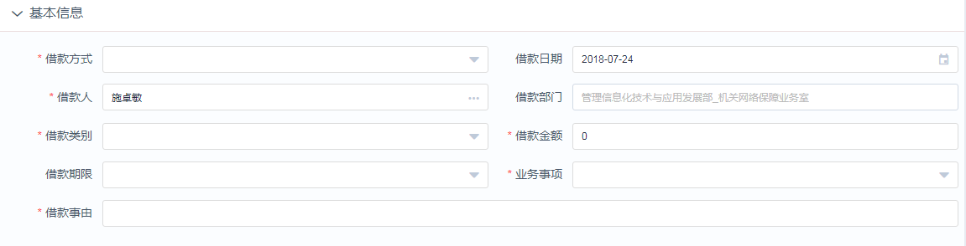
借款单填报-1
借款单信息包括：基本信息、附件信息、核算账号、结算信息
借款方式：定额借款和限额借款
借款类别：设备采购、无形资产采购、会议费借款、维修费预付款、差旅费借款、外事出访借款等；借款会自动冻结预算，其中资产类借款关联采购单号，释放原预算重新冻结。
业务事项：决定了该借款单的审批流程

Slide 2
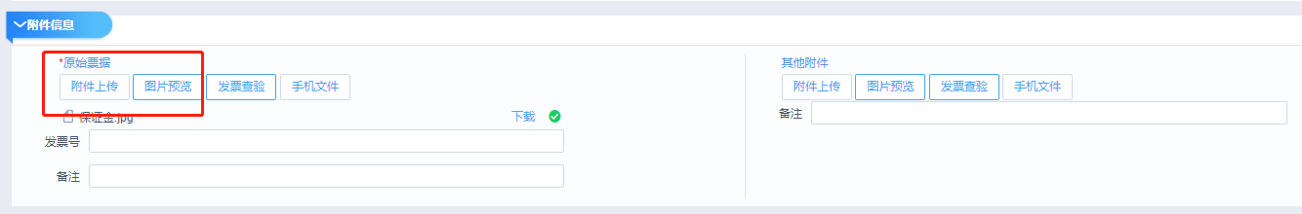
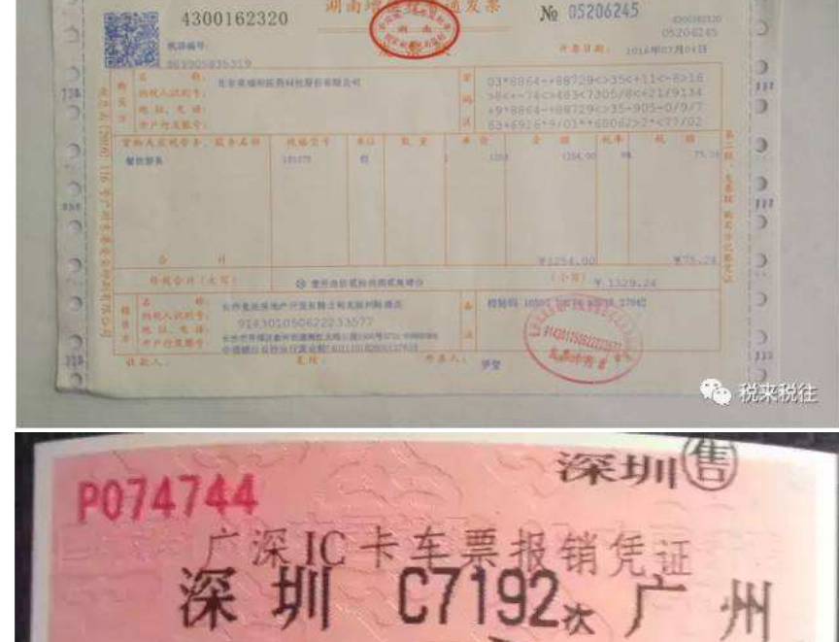
借款单填报-2
借款单信息包括：基本信息、附件信息、预算分配、结算信息
附件类别：原始票据、其他附件
附件上传预览：可电脑上传、手机拍照上传、可下载、预览（拼图预览）;财务审核前均可以补充附件。
发票查验：各省发票查验网站链接

Slide 3
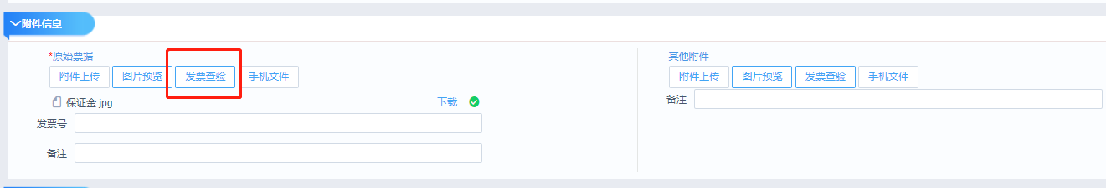
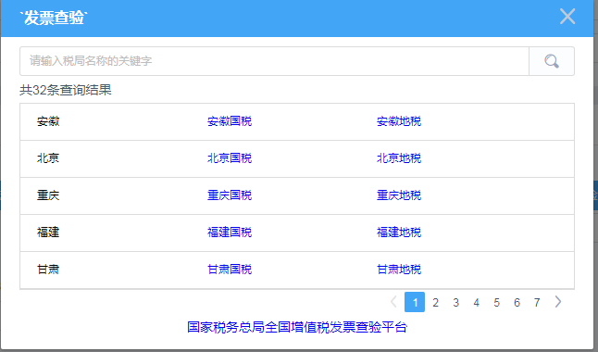
借款单填报-2
借款单信息包括：基本信息、附件信息、预算分配、结算信息
发票查验：各省发票查验网站链接

Slide 4
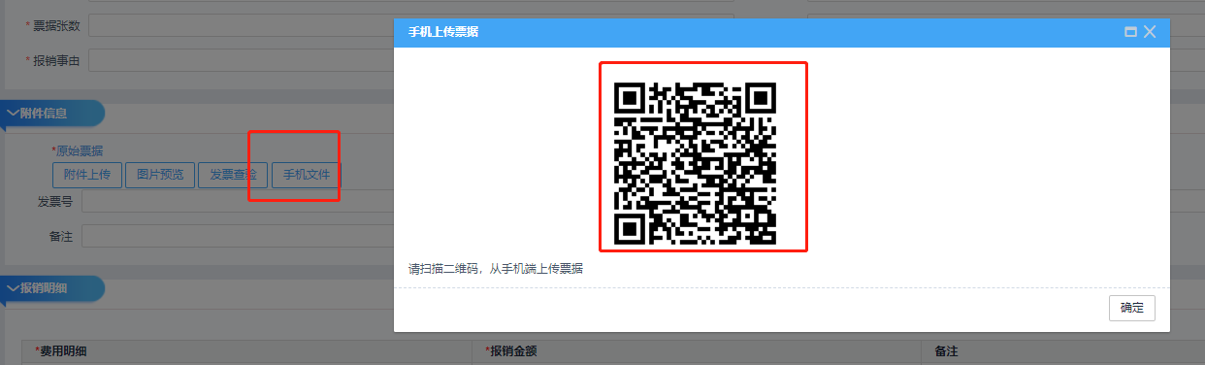
借款单填报-2
借款单信息包括：基本信息、附件信息、核算账号、结算信息
手机文件：打开新一代ARP的移动端,点击右上方的扫码功能，上传图片，确定后可完成上传照片

Slide 5

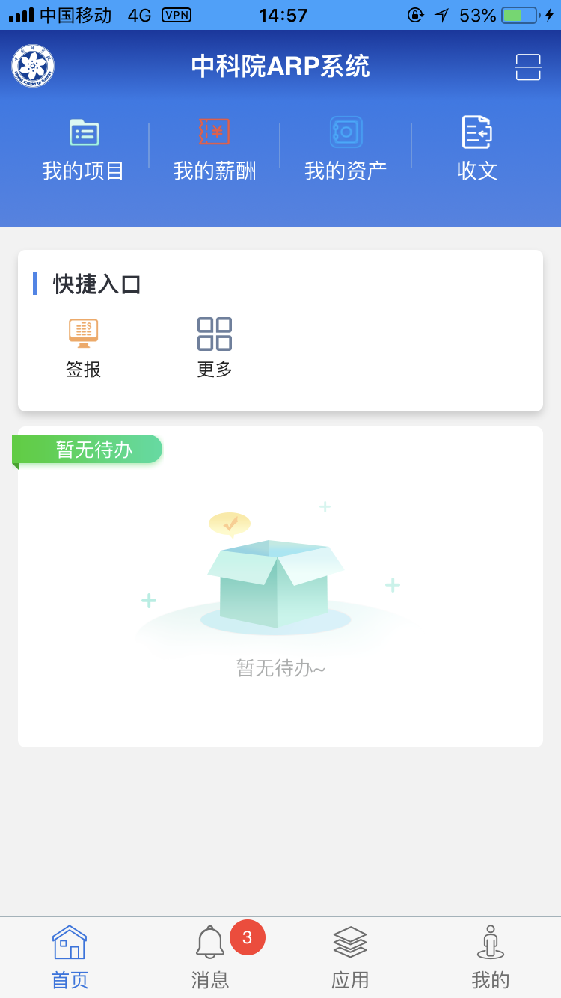
用浏览器打开下载app，信任开发者，连接vpn登陆，设置手势解锁密码。

Slide 6
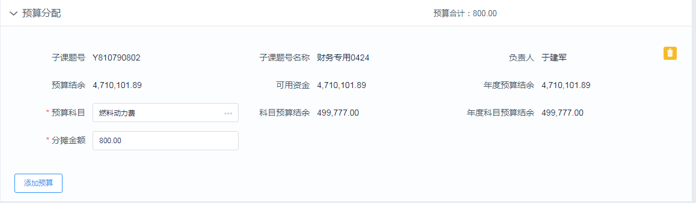
借款单填报-3
借款单信息包括：基本信息、附件信息、核算账号、结算信息
核算账号：可添加多条核算账号，根据权限可查看资金情况

Slide 7
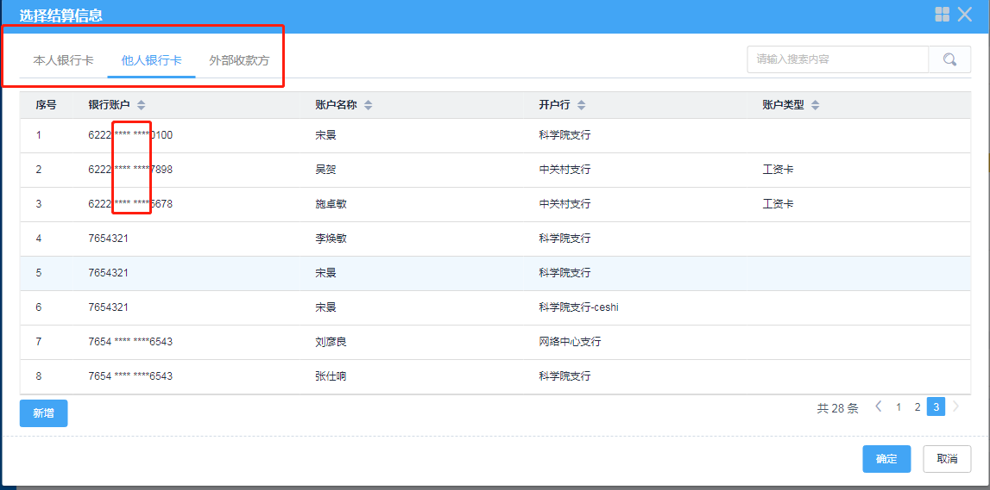
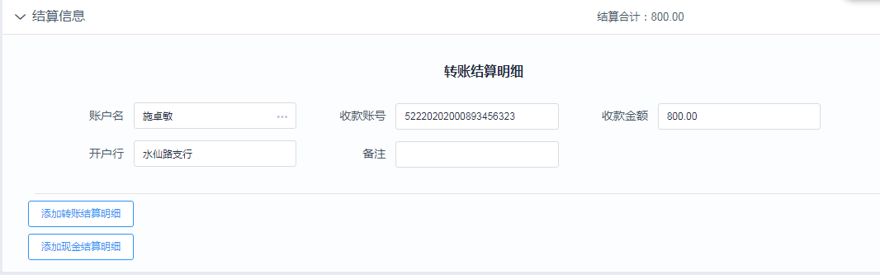
借款单填报-4
借款单信息包括：基本信息、附件信息、预算分配、结算信息
添加结算信息：支持转账、支票、现金等多种结算方式；银行卡信息来自人力资源系统；默认显示本人银行卡，可选择他人银行卡和外部收款方，他人银行卡中间用****代替

Slide 8
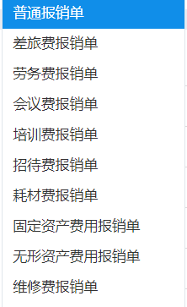
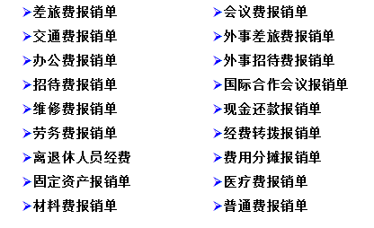
报销单填报
报销单类型：18类报销单合并为10类报销单

Slide 9
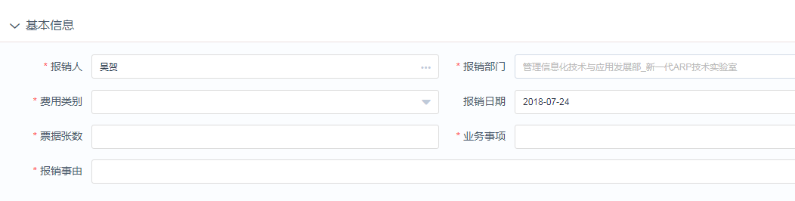
报销单填报（普通报销单）-1
报销单信息包括：基本信息、附件信息、报销明细、借款信息、核算账号、结算信息
普通报销单：材料费；委托业务费；办公用品；交通费用；所内评审费(结算方式选现金）；加班餐费；接待所外专家（含国内、国外）住宿交通费；专利费、邮寄费；医疗费；子女统筹；需要将来固定资产转固的报销业务（款项结清、资产到所验收合格后，填写验收入库单）；基建报销；其他业务报销。无详细选项的报销单一律选择（费用类别：其他费用；业务事项：一般事项）

Slide 10

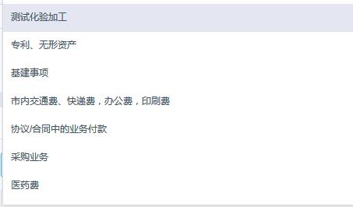
报销单填报（普通报销单）-1
报销单信息包括：基本信息、附件信息、报销明细、借款信息、核算账号、结算信息
费用类别
业务事项
选择一张报销单包含市内交通费、快递费、办公费、印刷费中两种或以上事项的，需要在核算账号栏目中添加多栏，即使使用同一课题号也应将预算科目和金额分开。

Slide 11
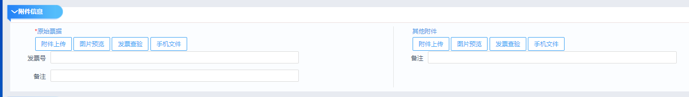
报销单填报（普通报销单）-2
报销单信息包括：基本信息、附件信息、报销明细、借款信息、核算账号、结算信息（与借款单附件信息操作方法相同）
附件类别：原始票据、其他附件
附件上传预览：可电脑上传、手机拍照上传、可下载、预览（拼图预览）;财务审核前均可以补充附件。
发票查验：各省发票查验网站链接

Slide 12
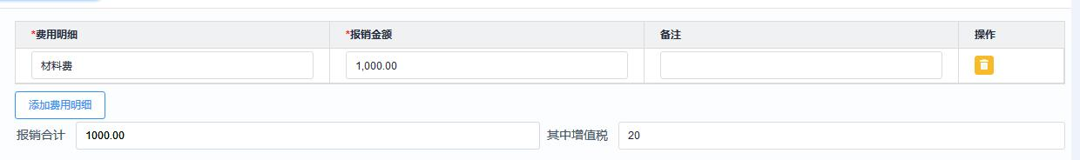
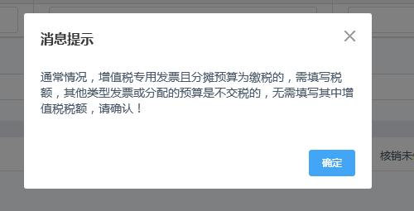
报销单填报（普通报销单）-3
报销单信息包括：基本信息、附件信息、报销明细、借款信息、核算账号、结算信息
添加费用明细：可添加多条费用明细
其中增值税：如有抵扣需求，填写此项；无抵扣金额可忽略

Slide 13
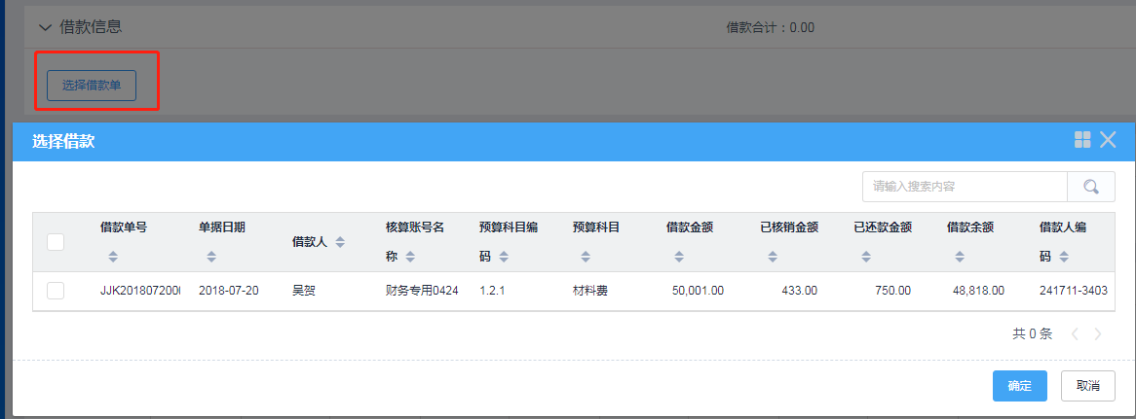
报销单填报（普通报销单）-4
报销单信息包括：基本信息、附件信息、报销明细、借款信息、核算账号、结算信息
借款信息：可查看借款核销、还款情况

Slide 14
报销单填报（普通报销单）-5
报销单信息包括：基本信息、附件信息、报销明细、借款信息、核算账号、结算信息
核算账号：可添加多条核算账号，根据权限可查看资金情况

Slide 15
报销单填报（普通报销单）-5
报销单信息包括：基本信息、附件信息、报销明细、借款信息、核算账号、结算信息
添加结算信息：支持转账、支票、现金等多种结算方式；银行卡信息来自人力资源系统；默认显示本人银行卡，可选择他人银行卡和外部收款方，他人银行卡中间用****代替

Slide 16
报销单填报
其他9类报销单与普通报销单区别主要是费用明细信息不同，
基本信息、附件信息、借款信息、核算账号信息、结算方式均与普通报销单相同。不再重复讲解。

Slide 17
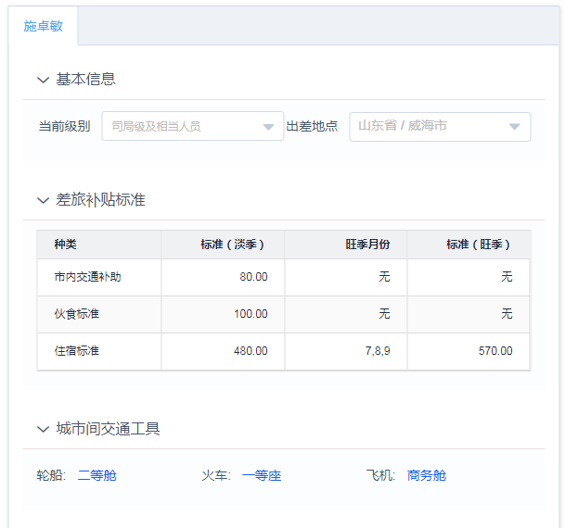
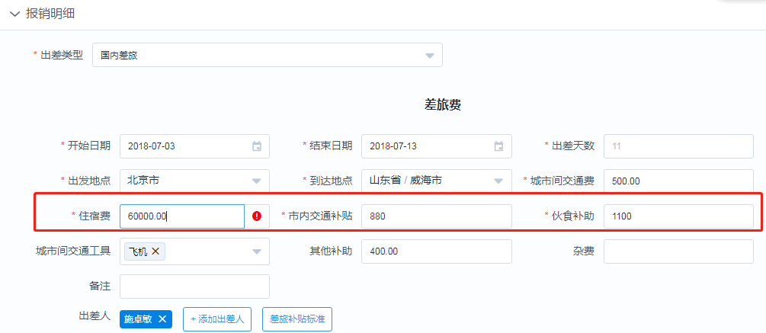
报销单填报（差旅费报销单）
差旅费报销单报销明细信息
报销明细：1.根据出差人的报销级别自动计算市内交通补贴和伙食补助，判断住宿是否超标，查询出差人补贴标准
2.外事合并到差旅费报销单中填报，住宿及补贴需人事处审批签字

Slide 18
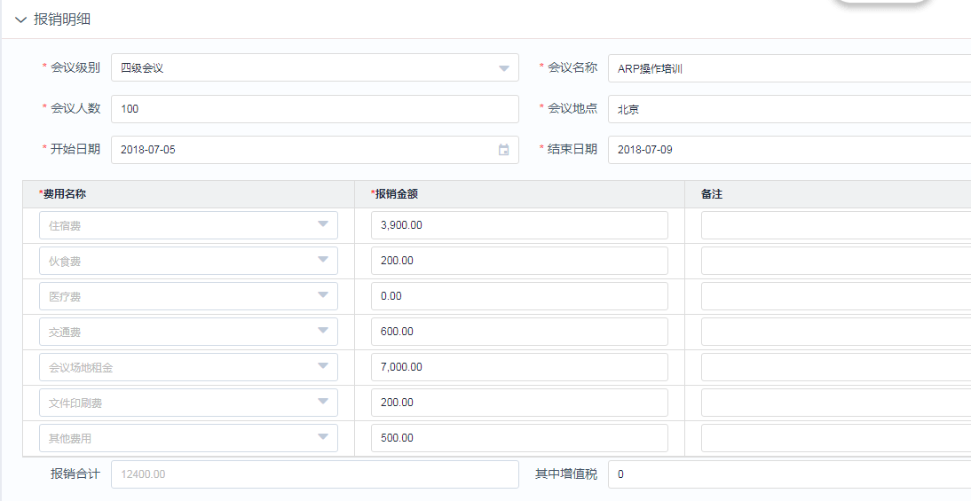
报销单填报（会议费报销单）
会议费报销明细信息
报销明细：可添加会议基本信息和费用明细信息。
注：会议费报销单是指举办会议，非参会！

Slide 19
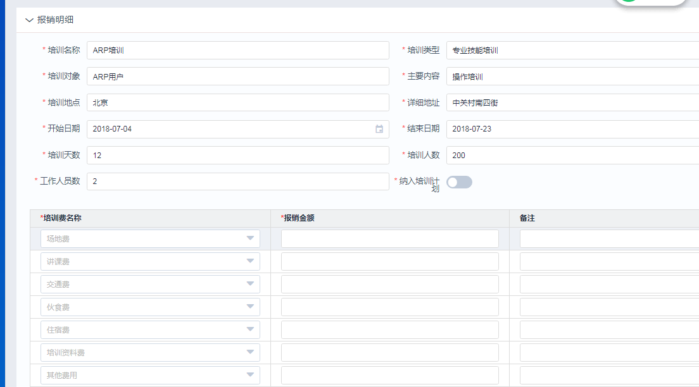
报销单填报（培训费报销单）
培训费报销明细信息
报销明细：可添加培训基本信息和费用明细信息。

Slide 20
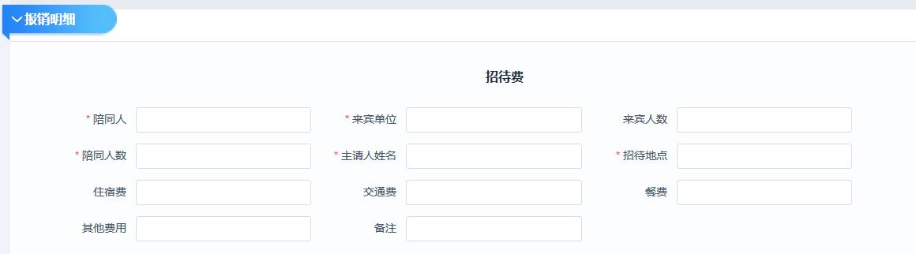
报销单填报（招待费报销单）
招待费报销明细信息
报销明细：可添加招待基本信息和费细信息。来宾人数为必填项，住宿费及交通费不包含在招待费内。招待所外（含国内、国外）人员发生的餐费（原则上一张餐票对应一张审批单）。

Slide 21
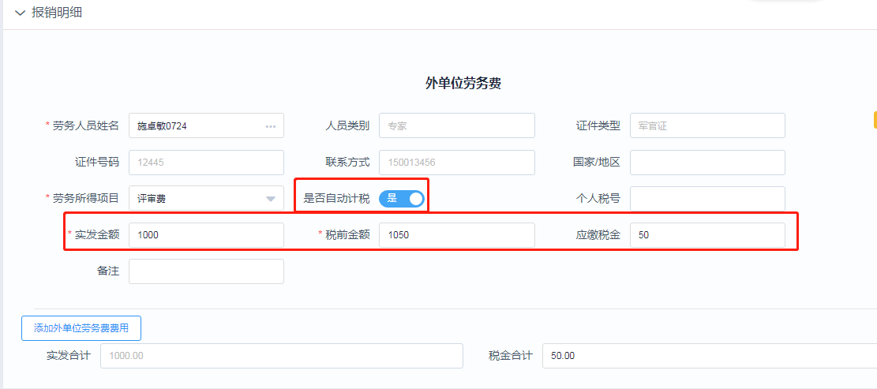
报销单填报（劳务费报销单）
劳务费报销单报销明细信息
报销明细：可自动计算税金，批量导入劳务明细信息，填报页面亦可添加劳务人员；本所劳务人员库信息共享；填入实发金额或税前金额均可带出另一数据，实验室可自行决定是否承担累计导致的多余税金；
要求劳务费报销单提交完成后，当天将单子拿到财务办理，以免影响他人报销及劳务费税金统计！月底填报的报销单如果当天未审核下月将退回！

Slide 22

基础设置
收付款方设置
外单位劳务人员
财务业务委托

Slide 23
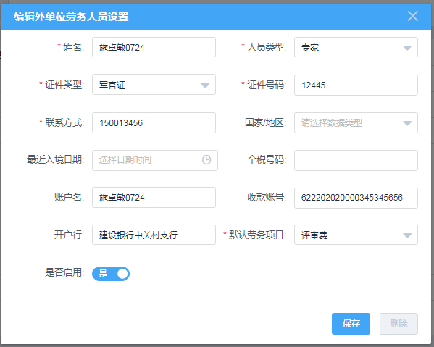


外单位劳务人员
功能描述：新增、删除、启用、停用外单位劳务人员
单个或者批量添加劳务人员形成劳务人员专家库，劳务人员所内共享
操作路径：综合财务>基础设置>外单位劳务人员设置

Slide 24
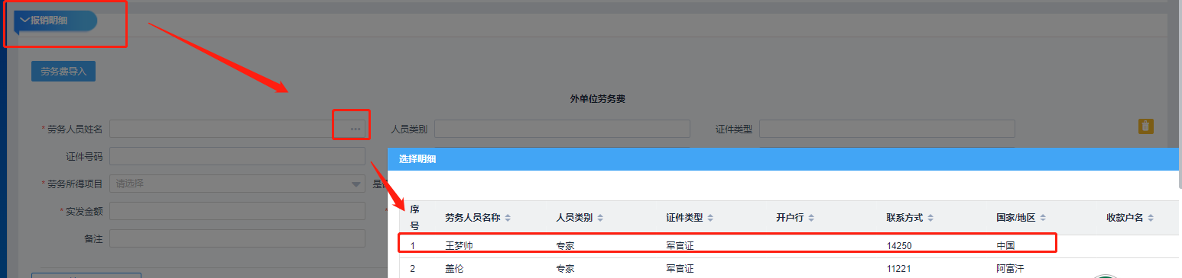
外单位劳务人员
设置后可在劳务费报销单选择劳务人员时体现；
注：外籍劳务人员一定填写国籍、性别、出生日期！

Slide 25
